Slide 1
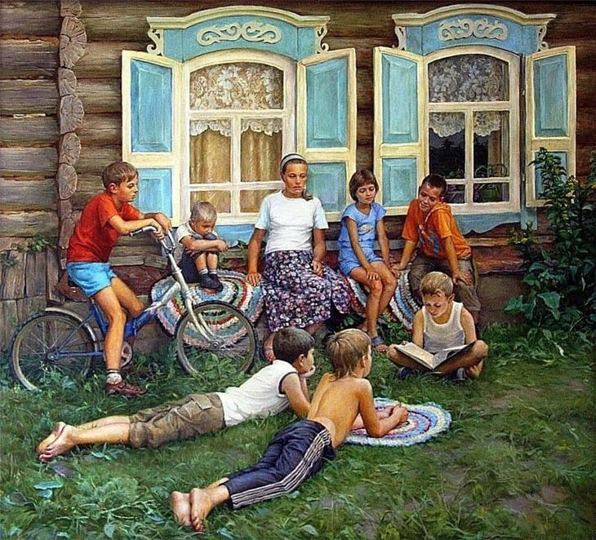
Верный в ма́лом и во мно́гом верен.
Иисус Христос (Лк. 16, 10)

Slide 2
Тема 25. Дружеская верность
Ане́сти
Вы узнаете:
- как научиться верности,
- зачем нужно Таинство Крещения,
- почему дружба начинается с улыбки.

Slide 3
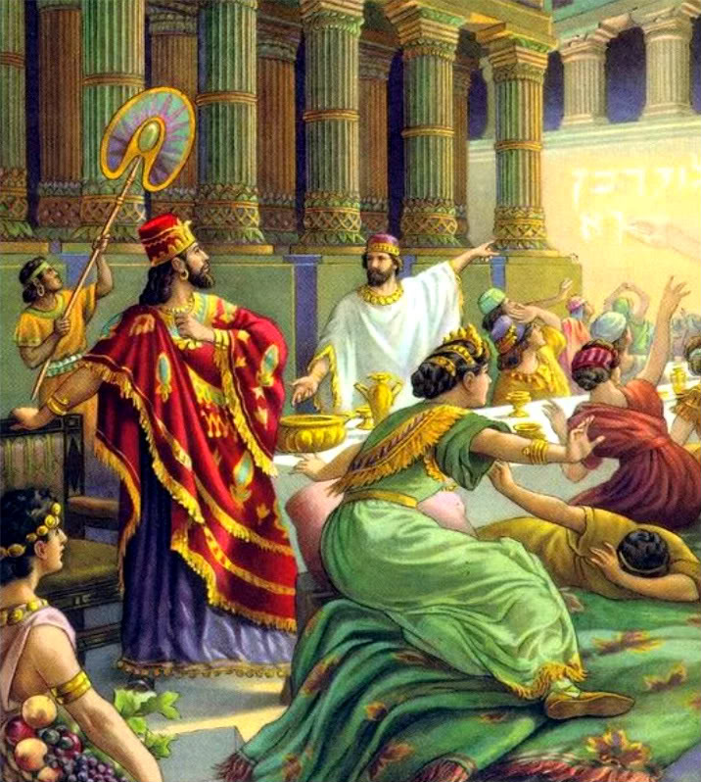
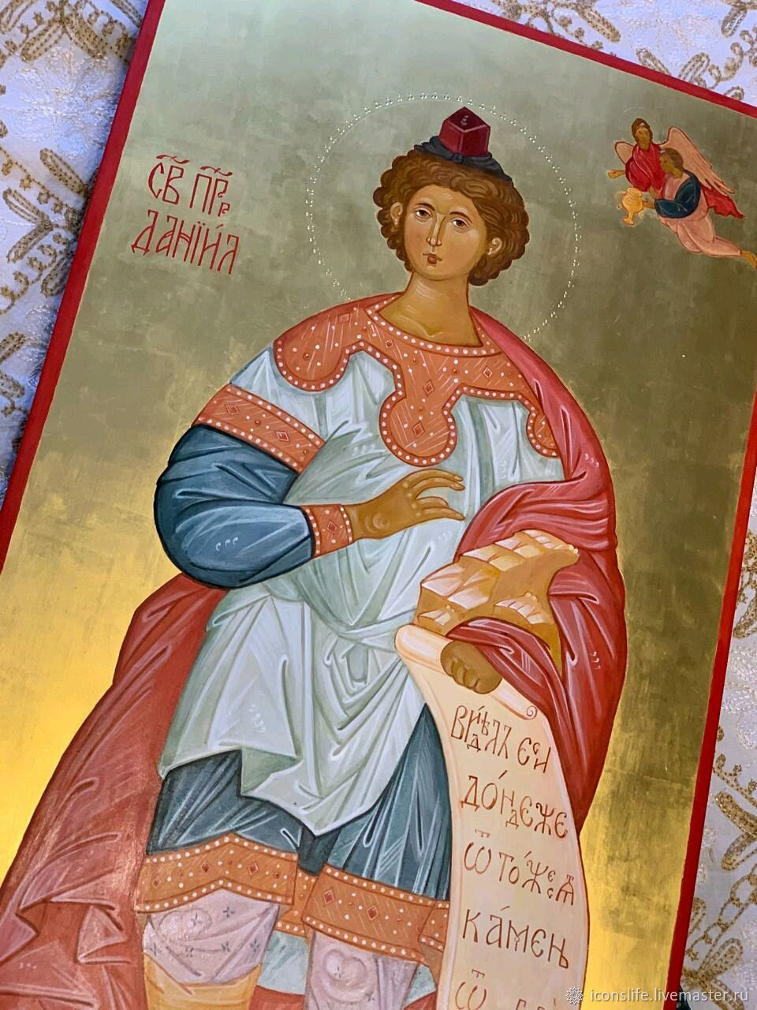
Царь Валтасар и пророк Даниил

Slide 4
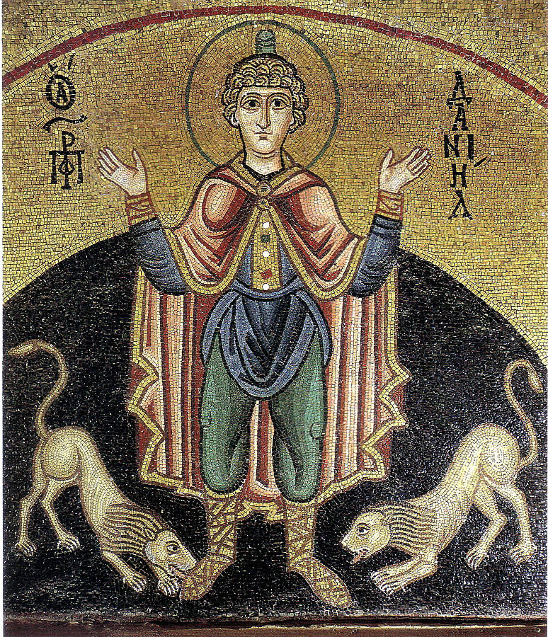
Пророк Даниил во рву с львами
На удивление всем свирепые звери его не тронули, потому что Ангел заградил им па́сти.
Львы ласкались к нему…

Slide 5
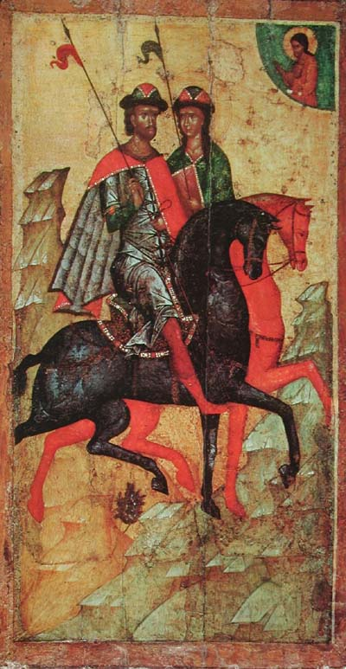
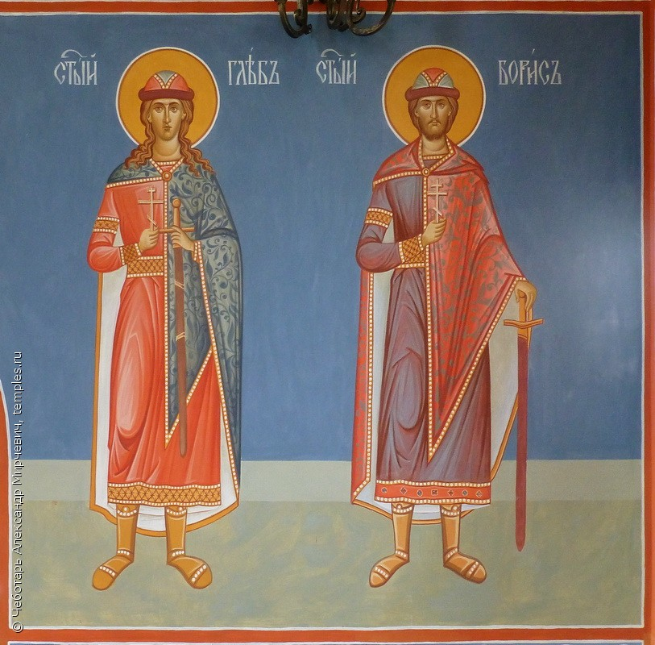
Первые русские святые - Борис и Глеб

Slide 6
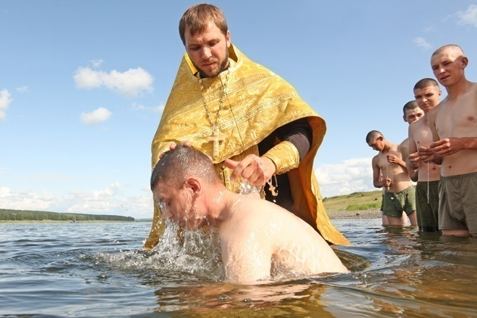
Таинство Крещения
Зачем нужно Крещение?
Что обещает человек в Крещении?
Когда крещёный не верен Богу?

Slide 7
Верность – это радость!

Slide 8
Почему дружба начинается с улыбки?

Slide 9
Тема 25. Дружеская верность
Ане́сти
Вы узнали?
- как научиться верности,
- зачем нужно Таинство Крещения,
- почему дружба начинается с улыбки.

